Slide 1
Startsidan
ናብ ናይ መጀመርታ ገጽ እንቋዕ ብሰላም መጻእኩም። ብሓገዝ BankID እተዉ። ኣብዚ ድማ ኣገዳሲ ሓበሬታ ክትረኽቡ ትኽእሉ ኢኹም።
ናብ ሚናሲዱር ንኽትኣትዉን ገለ ክፋል ሓበሬታ ክትወስዱን ናይ ገዛእ ባዕልኹም ሓላፍነት ኣሎኩም።

Slide 2
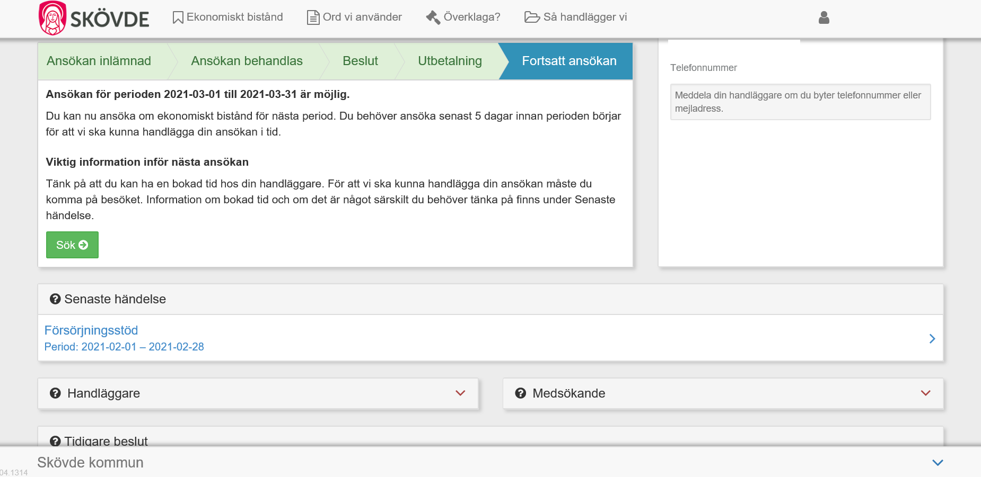
Startsidan
እቲ መመልከቲ እታ ትስዕብ ወርሒ ቅድሚ ምጅማራ ቅድሚ 15 መዓልታት ዝኽፈት ኮይኑ መወዳእታ መዓልቲ ናይታ ወርሒ ድማ ይዕጾ። ነቲ መመልከቲ ንምጅማር ድማ ኣብታ Sök (ፈትሽ) ትብል ዘላ መልጎም ጠውቑ።
ኣብ ናይ መጀመርታ ክስተት/ኣጋጣሚ (Senaste händelse) ብዛዕባ መደባትኩም፡ ብዛዕባ ኣብ ዝስዕብ መመልከቲኹም ክትገብሩዎ ዝግብኣኩምን ናይ ቅደም ተኸተል ግዜን ከተንብቡ ኢኹም። ኣብዚ ክፍለ ግዜ ’ዚ ብዛዕባ ዝተገብረ መርመራ፡ ገለ ክፋሉ ወይ ብምሉኡ መንጸግቲ ብዝምልከት ኣብዚ ክጥቃዕ እዩ።

Slide 3
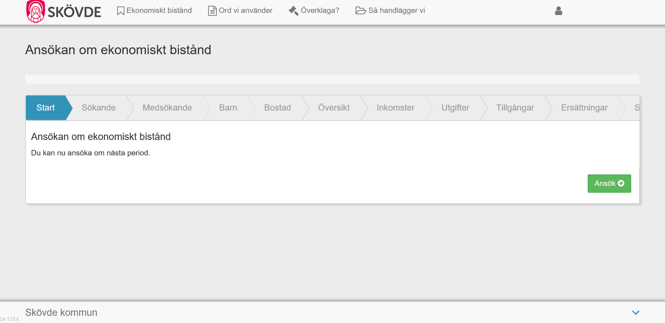
E-ansökan
ኣብ ናይ መጀመርታ መመልከቲኹም ኩላቶም መወከሲታትኩም ናይ ግድን ክምልኡ ኣለዎም። ናብ ናይ ዝስዕብ ክፋል ናይቲ መመልከቲ ድማ ክዕቀቡ እዮም። በዛ ምልክት እዚኣ *
ዝተመልከቱ ዘበሉ ኩሎም ናይ ግድን ክምልኡ ኣለዎም።
ነቲ መመልከቲ ምምላእ ንምጅማር፡ ነዛ ቀጠልያ መልጎም ጠውቑዋ።

Slide 4
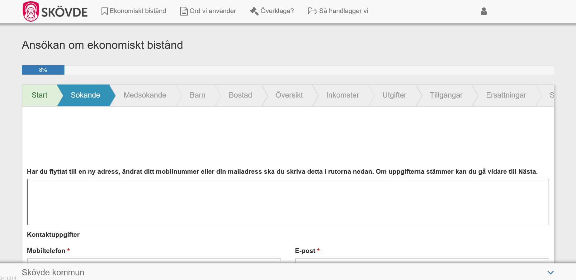
Kontaktuppgifter
ኣብዚ ድማ መወከሲታትኩም ምልኡዎም። መወከሲታትኩም ምስ ዝቕየሩ ናይ ግድን ከተሕድሱዎ ማለት ኣፕደይት ክትገብሩዎ ኣለኩም።

Slide 5
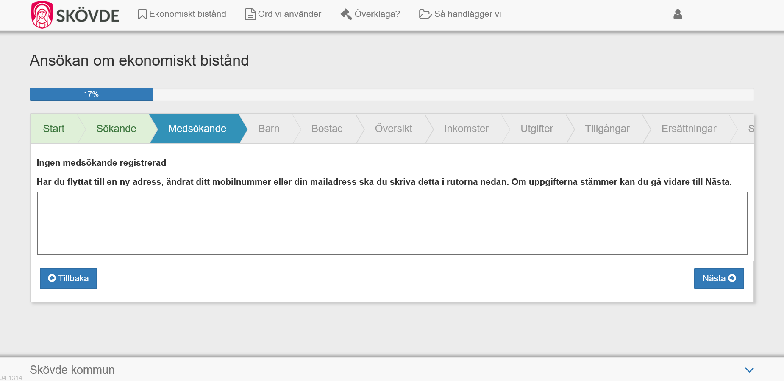
Kontaktuppgifter för medsökande
ኣብዚ ድማ ምሳኹም ሓቢሩ ናይ ዝመልእ ሰብ መወከሲታት ምልኡዎ።

Slide 6
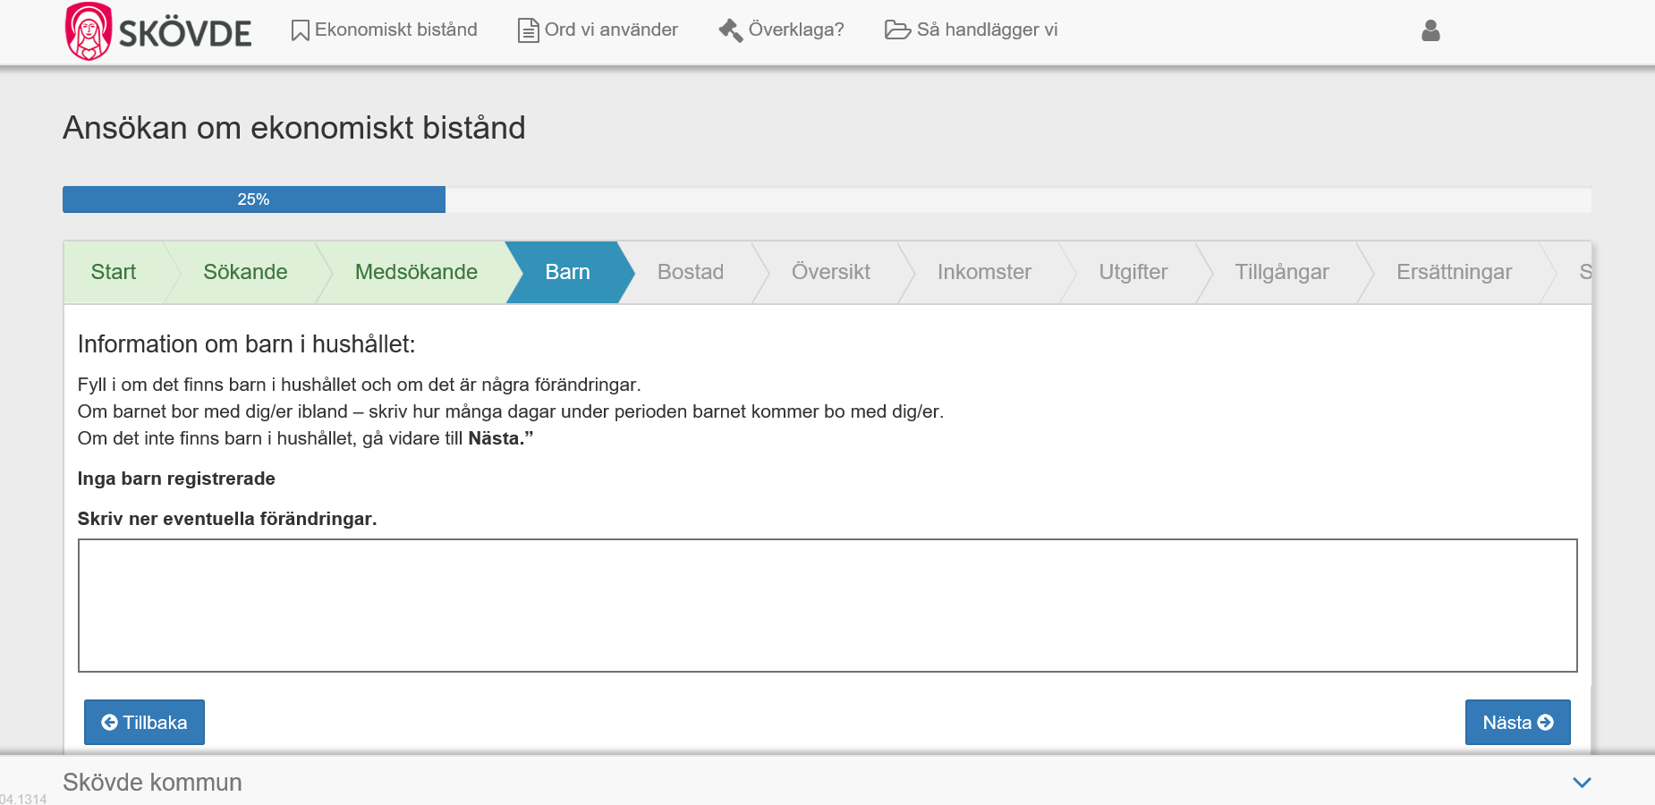
Barn i hushållet
ኣብዚ ድማ እቶም ቈልዑ ርክብ ምስ ዝህሉዎም፡ በብእብረ ዝነብሩ ምስ ዝዀኑ ወይ ድማ ብዛዕባ ቈልዑ ካልእ ሓበሬታ ምስ ዝህሉ ጥራይ ምልኡዎ።

Slide 7
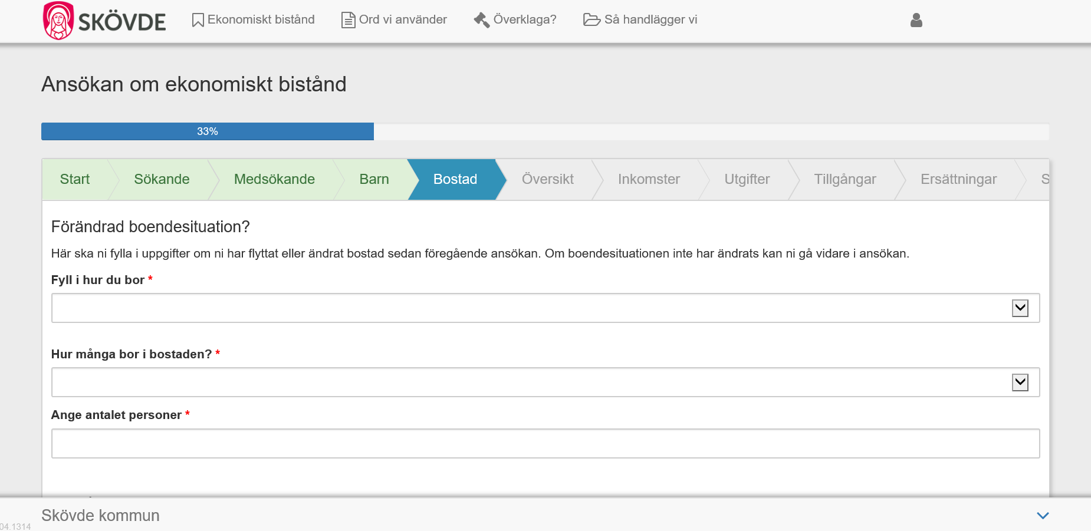
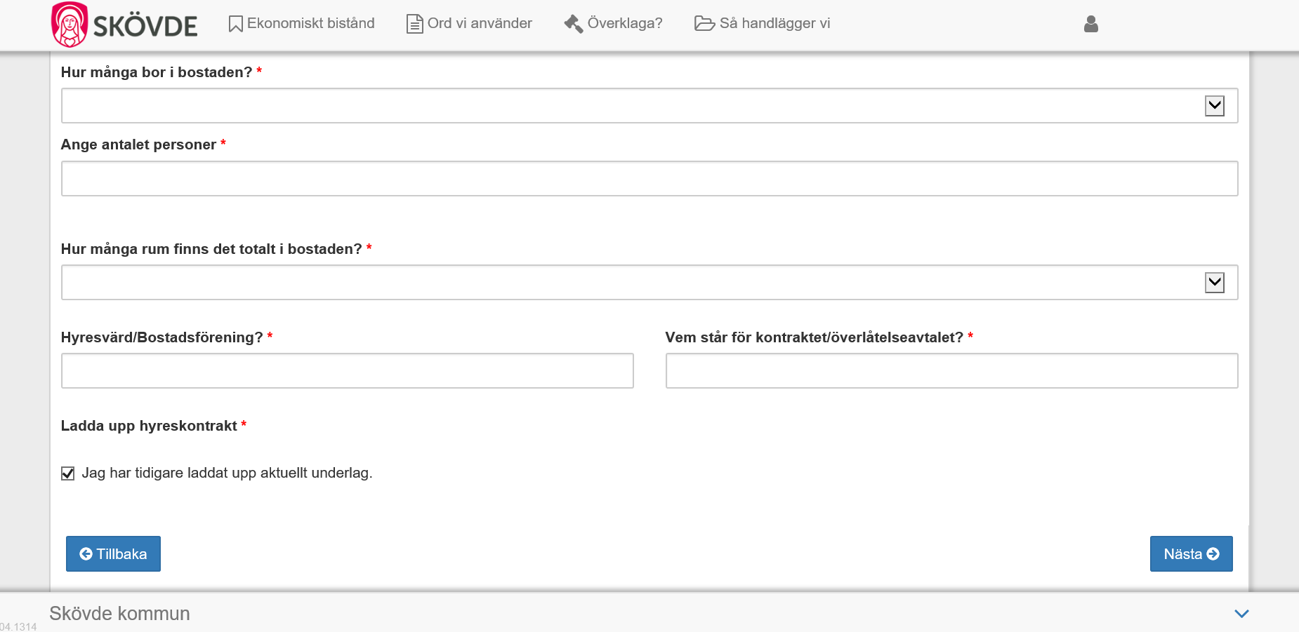
Boendesituation
ከመይ ከም ትነብሩ ምልኡዎ። ገለኦም ካብ መወከሲታትኩም ምስ ዝቕየሩ ወይ ድማ ቦታ ምስትግዕዙ እቲ መመልከቲ ናይ ግድን ክቕየር ኣለዎ። ንመጀመርታ ግዜ ተመልክቱ ምስ ትህሉዉ፡ ውዕል ክራይ ገዛ ድማ ክቐርብ ማለት ኣፕሎድ ክኸውን ኣለዎ።

Slide 8
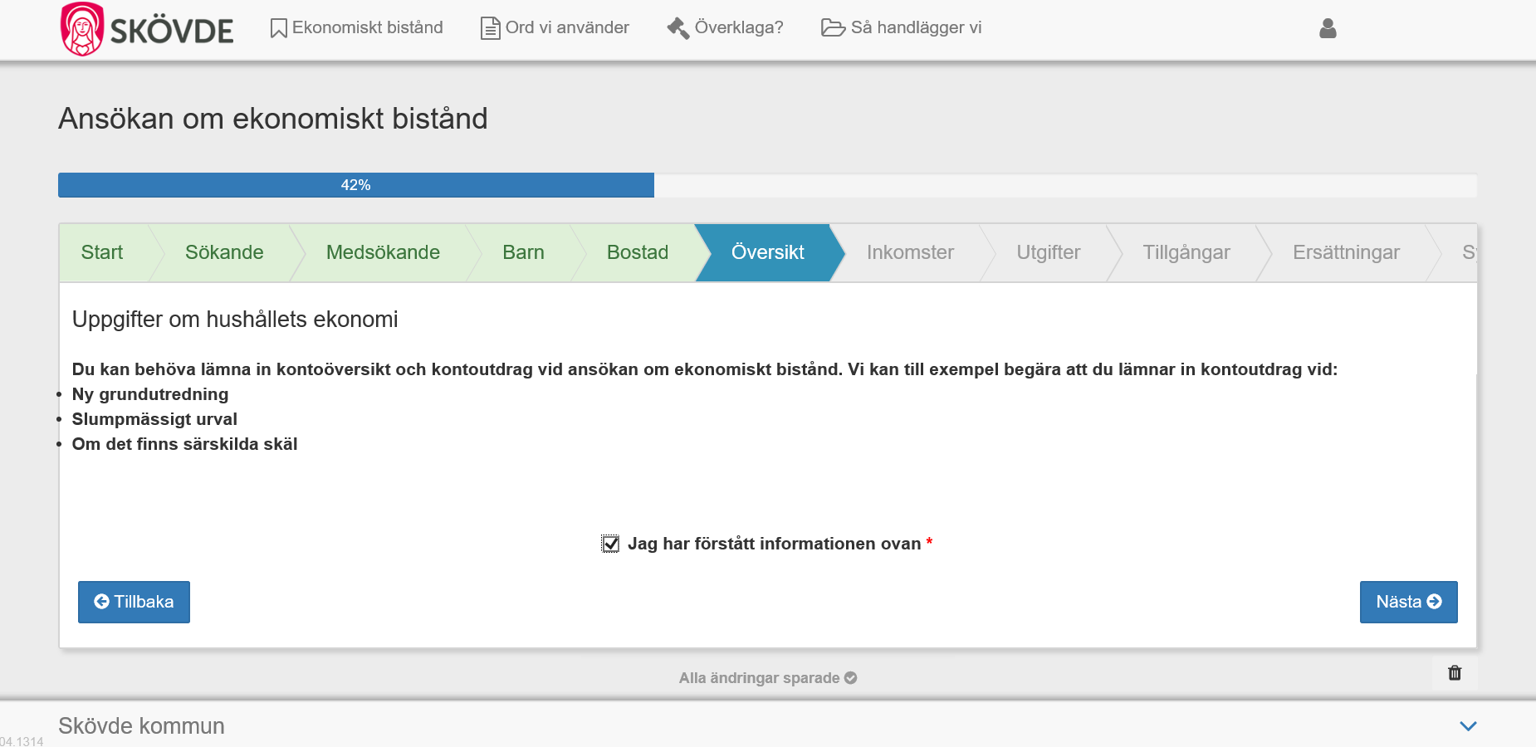
Översikt och komplettering
ናብ ቅድሚት ናይቲ መመልከቲ ንምቕጻል ነታ ሳንዱቕ ኣመልክቱላ። እቲ ሃንድለጋረኹም ተወሳኺ ሓበሬታ ምስ ዘድልዮ መልእኽቲ ክሰደልኩም እዩ።

Slide 9
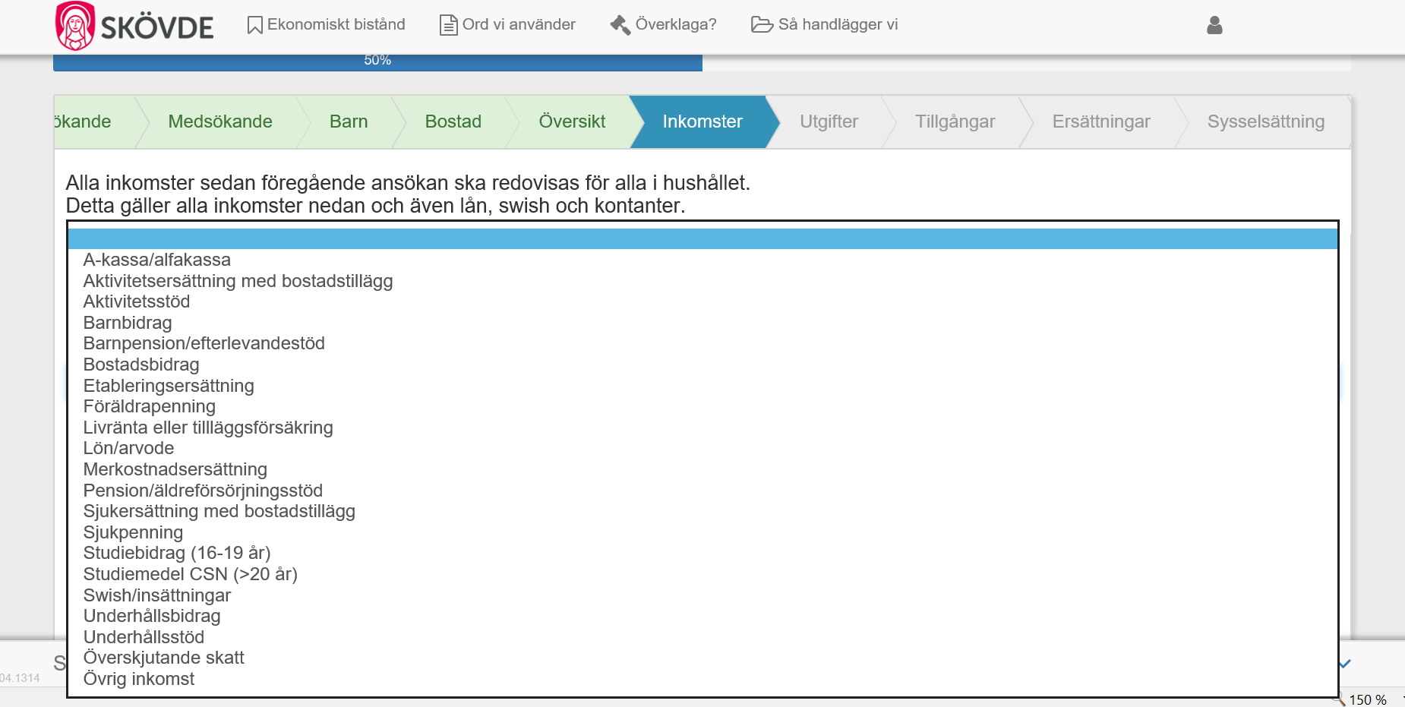
Redovisa inkomster
ካብ ዝሓለፈ መመልከቲ ጀሚሮም ዝነበሩ ኩላቶም ኣታዊታት ንኹሉ ኣባል ናይታ ገዛ ክሕበሮ ኣለዎ። እዚ ነቶም ኣብ ዝርዝር ተመዝጊቦም ዘለዉ ንብረታት ዝምልከት እዩ።
ካብ ካልእ ትካል ወይ ብዓል መዚ ንዘይመጽኡ ኣታዊታት ድምሮምን ዕለቶምን መዝግቡዎም።

Slide 10
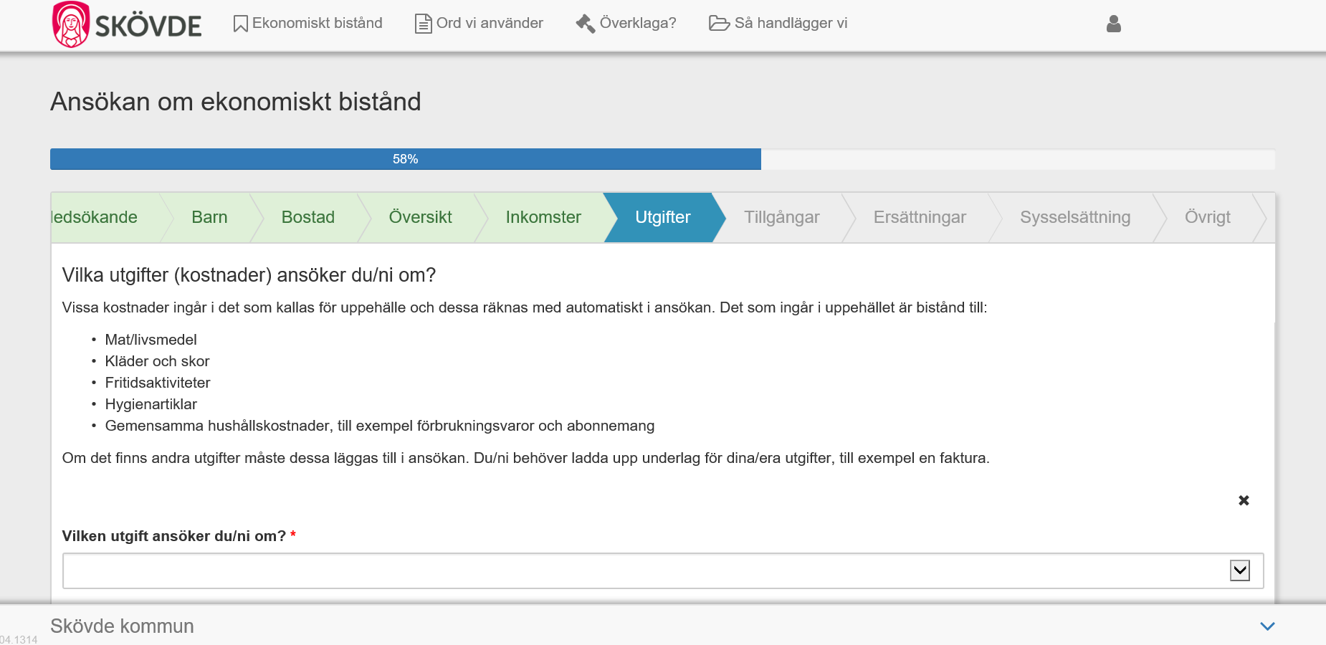
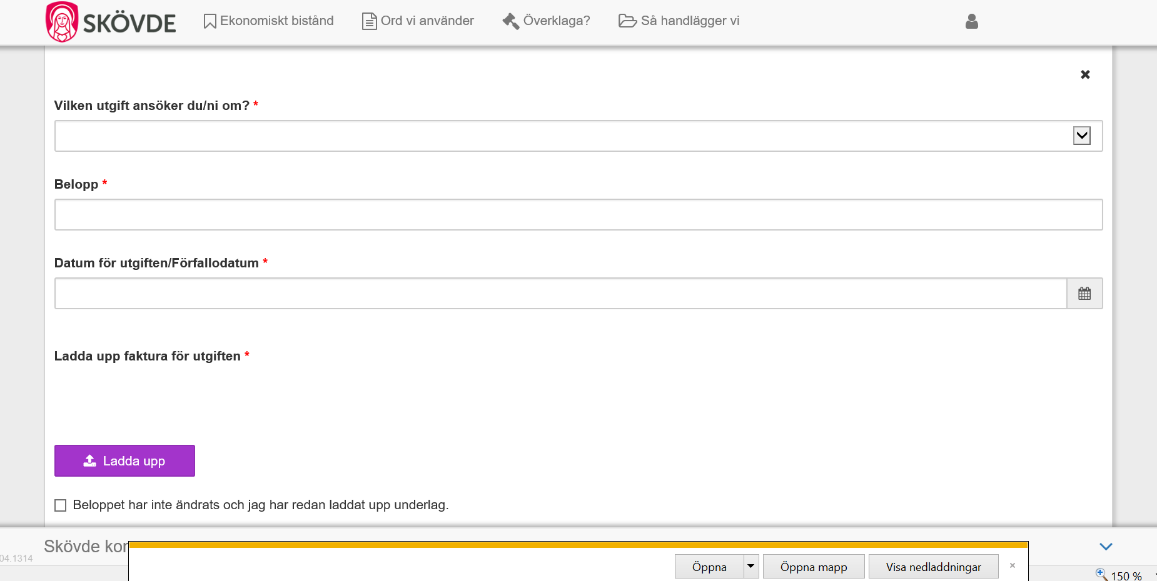
Utgifter
መመሓደሪኹም ብቐጥታ እዩ ዝካተት። ተወሰኽቲ ወጻኢታት በብግዚኡ ይኣትዉ። መወከሲታት ድማ ከተቕርቡ ማለት ኣፕሎድ ክትገብሩ ኢኹም።

Slide 11
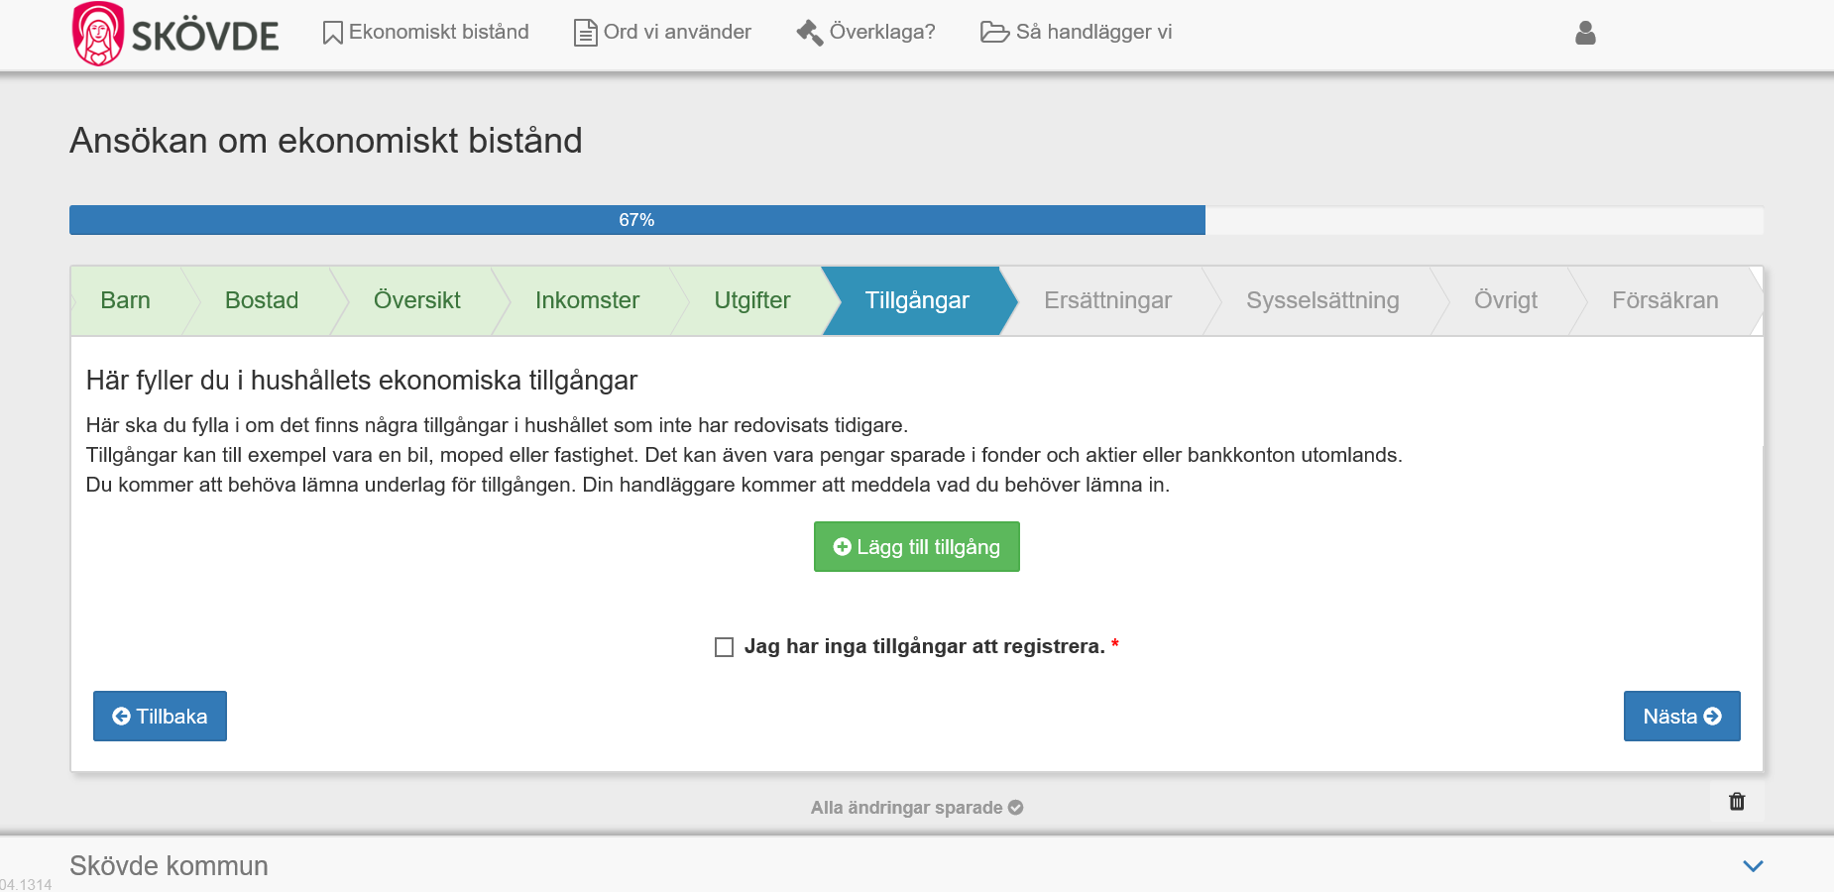
Tillgångar
ናይታ ስድራ ንብረት መዝግቡዎም። ንኣብነት ማኪና፡ ሞቶ፡ ምወላ ወይ ድማ ብርኪ።

Slide 12
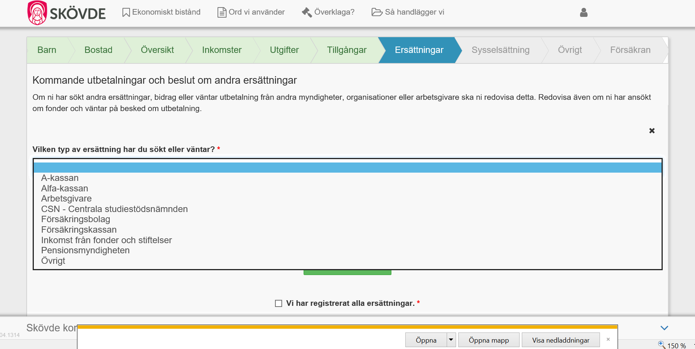
Ersättningar och bidrag
ንስኻ ወይ ሓደ ካብ ኣባላት ስድራ ናይ ካልእ መተካእታ ወይ ሓገዝ ንምርካብ ምስ ዘመልክት ምልኡዎ።

Slide 13
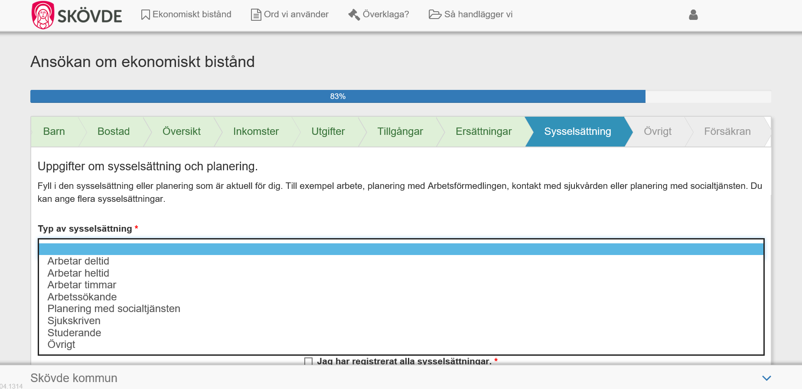
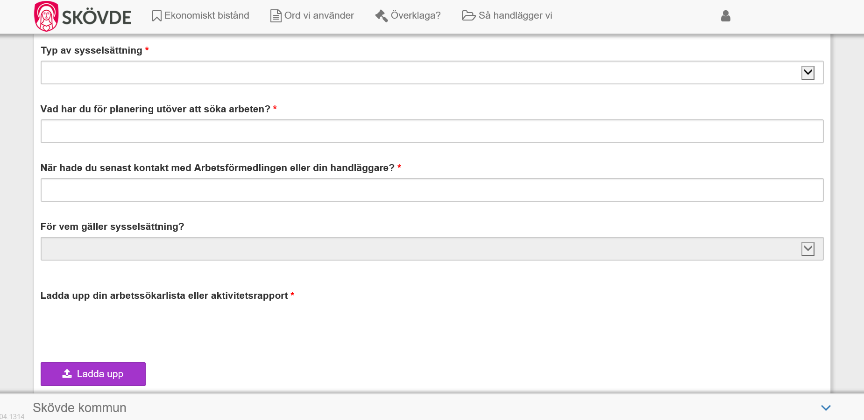
Planering
ናትካ ወይ ድማ ምሳኻ ናይ ዝመልክት ሰብ ህሉው ስራሕ ይመላእ። ካብ’ዞም ኣብ ሊስታ ዘሎዉ ኣማራጺታት ምረጹ።
ብዙሓት ዝተፈላለዩ ስራሓት ክውስኹ ትኽእሉ ኢኹም። ንኣብነት ደለይቲ ስራሕ ምስትኾኑ፡ ኣብ መደብ ክፍሊ ማሕበራዊ ኣገልግሎት ትሳተፉ ምስ ትህሉዉ፡ ወይ ድማ ናይ ሕማም ዕረፍቲ ምስ ትወስዱ ማለት እዩ። ኣብዚ ድማ ኣየኖት ዓይነታት ስራሕ ከም ዝፈተሽኩም ወይ ድማ ናይ ሓኪም ምስክር ወረቐት ዝሓዘ ሊስታ ዳውንሎድ ክትገብሩዎ ትኽእሉ ኢኹም።

Slide 14
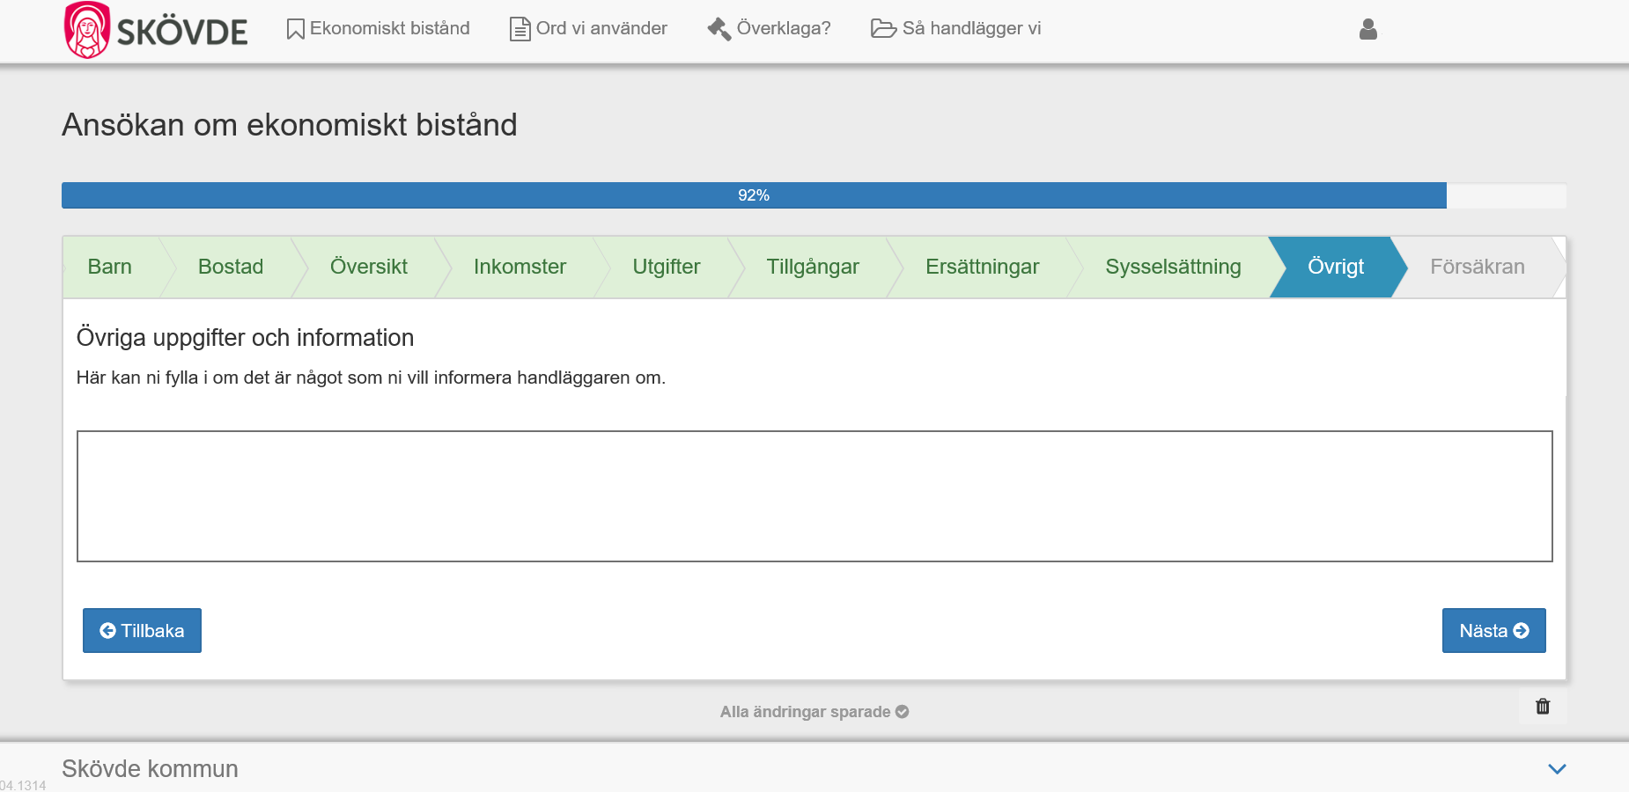
Övrigt
ኣብዚ ድማ ነቲ ሃንድለጋረኹም ክትነግሩዎ ትደልዩዎ ነገር ምስ ዝህሉ ወይ ድማ ዝኾነ ሕቶ ምስ ዝህሉወኩም ኣብዚ መዝግቡዎ።

Slide 15
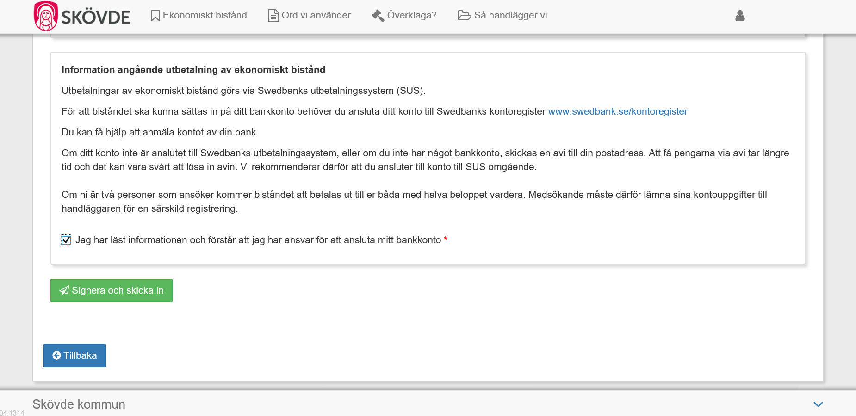
Sammanställning och samtycke
ብድሕሪ እዚ ብዛዕባ እቲ መመልከቲኹም ዝምልከት ዝመላእኩሞ ዘበለን ዘቕረብኩሞ ሰነዳትን ኩሉ ክትርእዩዎ ኢኹም። ኩሎም እቶም ዝመላእክሞም መወከሲታትን ሰነዳትን ትኽክል ምህላዎም ድማ ኣረጋግጹ። ትኽክል ዘይኮነ ሰነድ ወይ መወከሲ ምስ ዝርከብ ንድሕሪት ብምምላስ ከተስተኻኽሉዎ ትኽእሉ ኢኹም። ሓበሬታ ብምንታይ ክበጽሓኩም ከም ትደልዩ ማለት ብኢመይል/ብኤስኤምኤስ ክትመርጹ ኢኹም።
ነተን ሳጹናት ምልክት እናገበርኩም እቶም ኣቕሪብኩሞም ዘለኹም ሰነዳት ትኽክል ምዃኖም ኣረጋግጹ። ኣብዚ ብዛዕባ ሕገ ውሕስነት ዳታ (GDPR) ከምኡ ድማ ብዛዕባ ብመገዲ ሽወደናዊ ናይ ደሞዝን ክፍሊትን ባንኪ (SUS) ዝካየድ ሕገ ክፍሊት ሓገዝ ዝምልከት ሓበሬታ ኣሎ። ነዛ ቀጠልያ መልጎም ብምጥዋቕ ከኣ ነቲ መመልከቲ ቅቡል ማለት ጉድሸንድ ግበሩዎ።

Slide 16
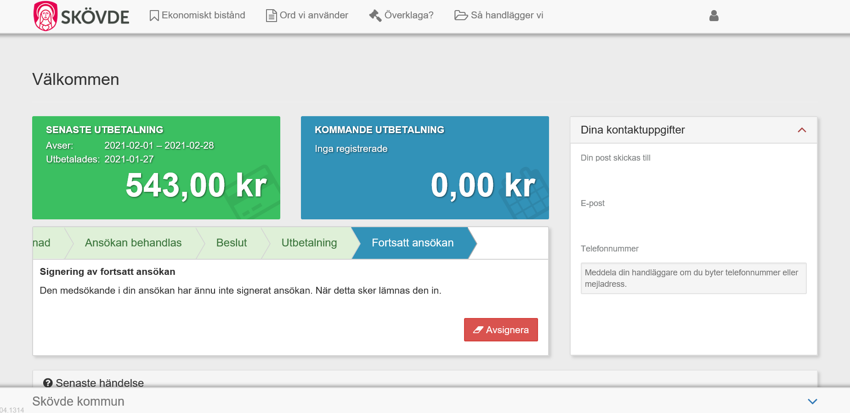
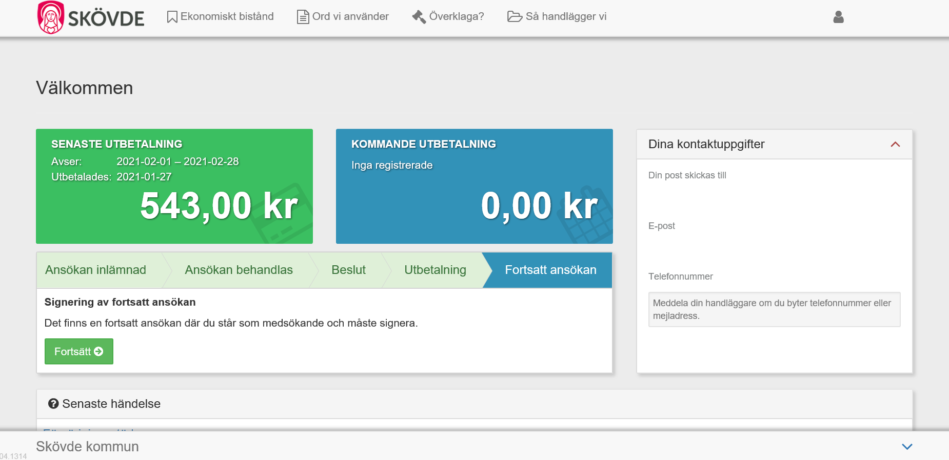
Signera ansökan
ካልእ ምሳኻትኩም ሓቢሩ ዘመልከተ ሰብ ምስ ዝህሉ ኣብ ሚና ሲዱር (Mina sidor) ብምእታው ነቶም ኣብኡ ዘለዉ መወከሲታቱ ትኽክልነቶም ከረጋግጾም ይኽእል እዩ።
ኣብቲ መመልከቲ ዝዀነ ጌጋ ምስ ዝህሉ እቲ ሰብ ነታ ቀያሕ መልጐም ብምጥዋቕ ናብቲ ቀንዲ ኣመልካቲ ክመልሶ ይኽእል እዩ። እቲ ሰነዳትን መወከሲታትን ልክዕ ምስ ዝህሉ ግን እቲ ኣመልካቲ ነታ ቀጠልያ መልጎም ይጥውቓ።

Slide 17
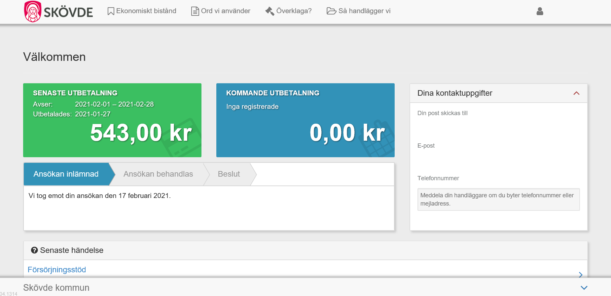
Ansökan slutförd
ናብ ናይ መጀመርታ ገጽ ናይቲ መመልከቲ ብምምላስ ድማ ተሰዲዱን ኣይተሰደደን ከተረጋግጹ ትኽእሉ ኢኹም። ኣብዚ ገጽ ’ዚ እቲ መስርሕ መዓስ ከም ዝጀመረ ክትርእዩዎ ትኽእሉ ኢኹም።
ከተማልኡዎ ዘለኩም ነገር ምስ ዘድሊ መልእኽቲ ብመገዲ ኢመይል ወይ ድማ ብመገዲ ኤስኤምኤስ ክመጽኣኩም እዩ። ሽዑኡ ድማ ናብ ሚና ሲዱር (Mina sidor) ብምእታው ነቲ ዝተሓተተ መወከሲ ወይ ድማ ሰነድ ተእትዉዎ።

